Slide 1
Инструкция
по регистрации школ
на портале НТО
и приглашению учеников

Slide 2


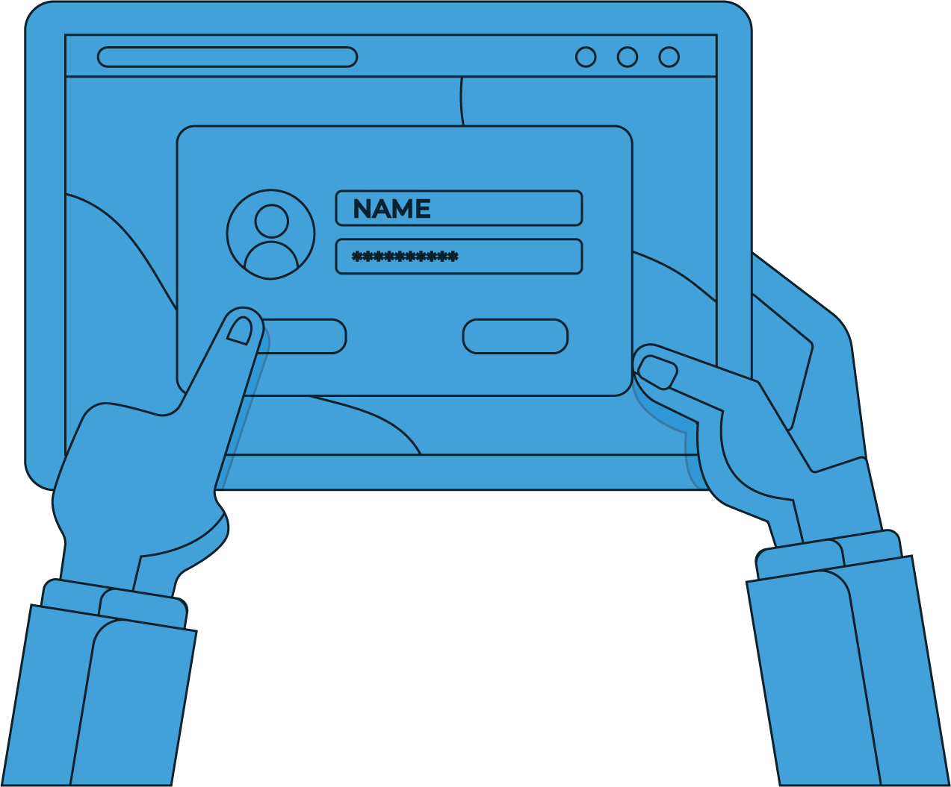
Регистрация школы на портале НТО необходима:
чтобы ученики вашей школы, участвующие в НТО, были учтены и привязаны к вашей школе, а также правильно учтены в статистике региона;
чтобы вы сами могли отслеживать результаты и успехи участия учеников школы в НТО, получать данные для поддержки и развития талантов;
чтобы получить методические материалы и рекомендации для вовлечения участников в НТО и развития инженерно-технического направления в своей школе.

Slide 3
Перед началом регистрации обратите внимание
Данная инструкция и регистрация предназначена только для общеобразовательных организаций (школ, лицеев, гимназий и т. п.).
Если вы сотрудник в организации дополнительного, дошкольного или высшего образования, то вам не нужно пользоваться данной инструкцией — ссылка и данный материал попали к вам по ошибке.
Для регистрации школы на портале НТО вам потребуется:
ссылка для регистрации (направляется координатором НТО вашего региона);
ИНН школы (чтобы быстро найти свою организацию в системе);
зарегистрироваться* или иметь регистрацию на платформе «Талант»**.
*Инструкцию по регистрации личного аккаунта на платформе «Талант» вы найдете далее в этой презентации.
**Сбор, хранение и обработка данных участников, наставников, организации в рамках НТО осуществляется при помощи и взаимодействии сайта НТО с платформой «Талант», разработанной Ассоциацией участников технологических кружков, осуществляющей управление данными, в соответствии с Положением об НТО.
Отечественная платформа «Талант» соответствует законам и стандартам РФ, связанных со сбором, хранением, обработкой и защитой персональных данных.

Slide 4
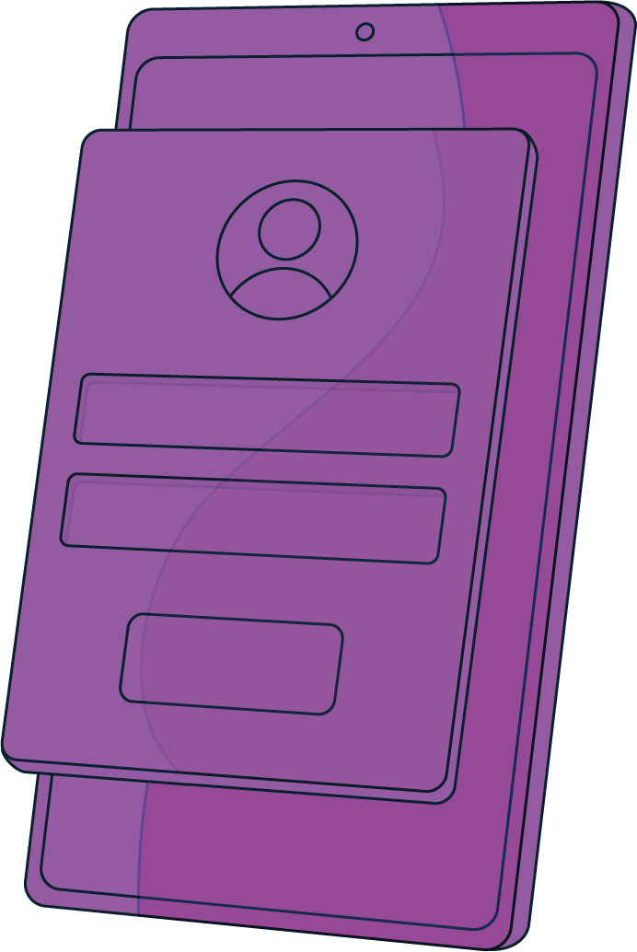
Перед началом регистрации обратите внимание
Зарегистрировать школу на портале НТО может:
ответственное лицо*, назначенное для этого директором школы (педагог, наставник, завуч и т. д.);
сам директор школы (руководитель организации).
*Возможно, вы или кто-то из ваших коллег уже зарегистрирован
на платформе «Талант» или портале НТО и вносил те или иные данные о вашей организации ранее и является ее администратором в системе.
Это могла быть регистрация кружка, площадки подготовки к НТО, регистрация наставника и т. п.
В таком случае имеет смысл поручить процесс регистрации школы этому человеку.

Slide 5
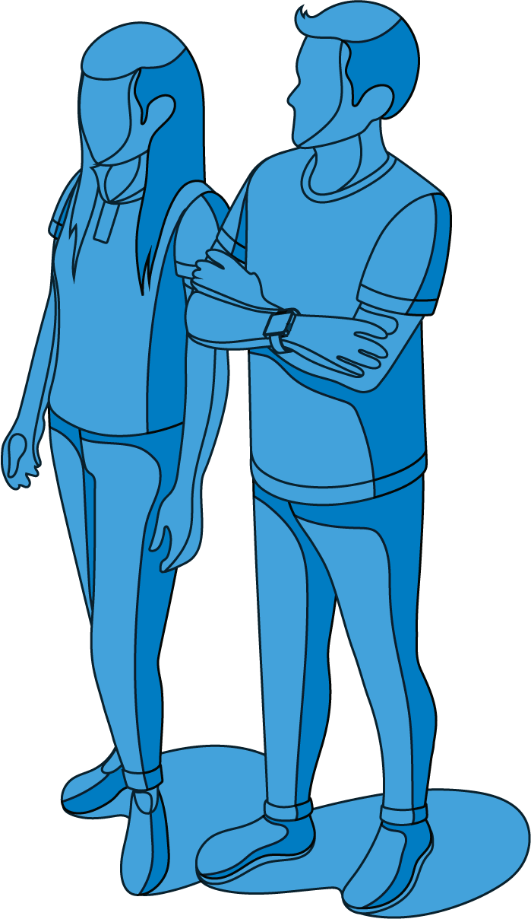
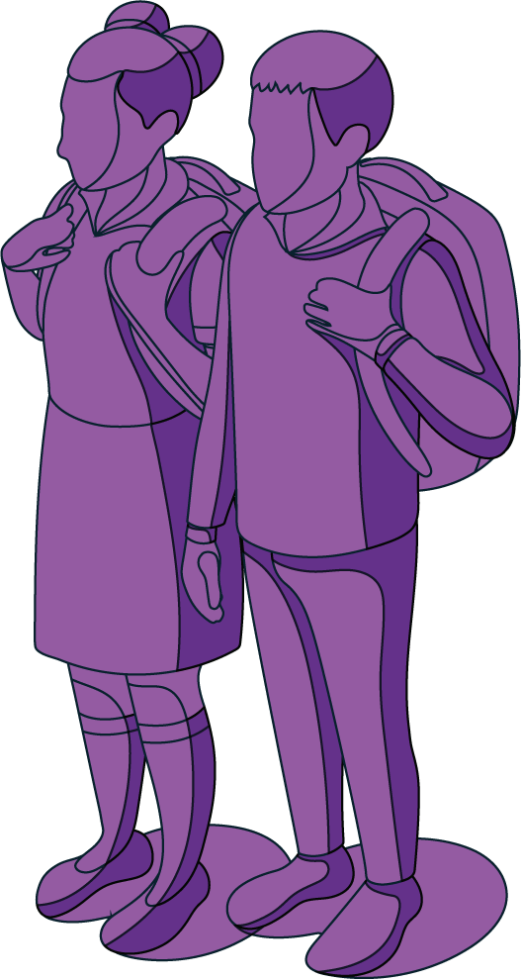

Основные шаги школы на портале НТО
ШАГ 1
ШАГ 2
ШАГ 3
Пройдите по ссылке-приглашению, которую отправил вам координатор НТО вашего региона, авторизуйтесь.
Проверьте или внесите данные вашей организации (школы).
Сформируйте и отправьте ссылки для приглашения школьников и педагогов-наставников к участию в НТО.
Скачайте и распечатайте постер для приглашения учеников вашей школы и разместите его в вашем учреждении

Slide 6
1 ШАГ
Вход и авторизация

Slide 7
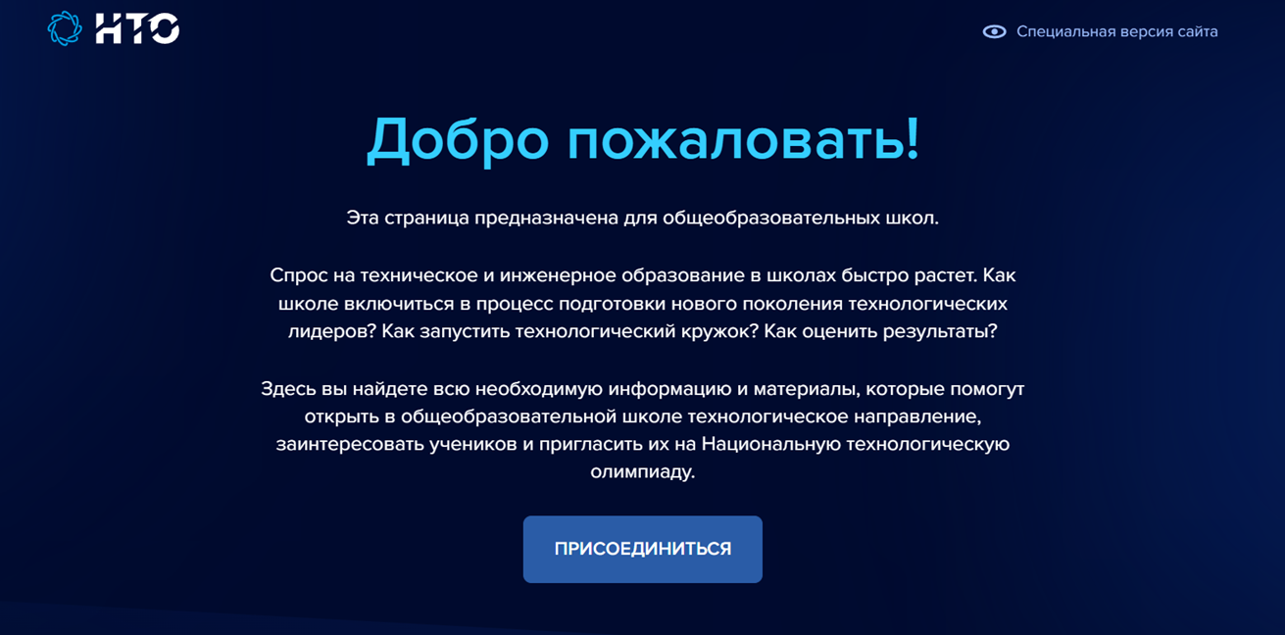
Шаг 1. Вход и авторизация
Перейдите по ссылке, которую вы получили для регистрации школы в пригласительном письме или сообщении.
Вы увидите страницу, как на изображении справа.
Нажмите кнопку «Присоединиться».

Slide 8
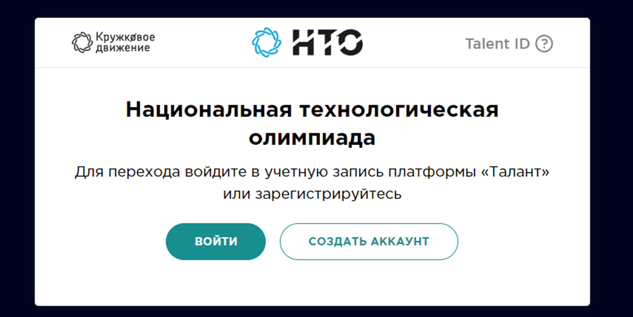
Шаг 1. Вход и авторизация
Вы попадете на страницу авторизации,
где возможны два сценария:
1. При отсутствии аккаунта на платформе «Талант» выберите «Создать аккаунт».
Создайте его, пользуясь пошаговой инструкцией на следующих слайдах.
2. При наличии аккаунта на платформе «Талант» выберите «Войти».
Авторизуйтесь, введя свой логин и пароль (при необходимости вы можете восстановить его).
Разрешите доступ к аккаунту в появившемся окне.
Переходите к шагу 2 (слайд № 14).

Slide 9
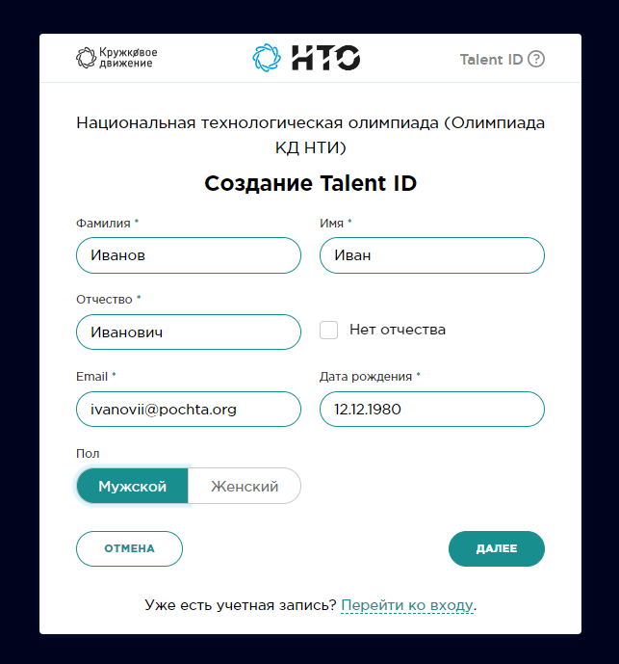
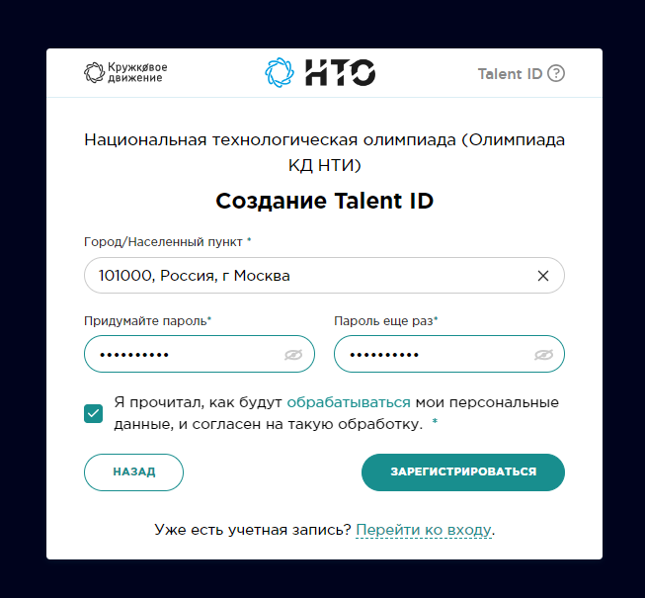
Регистрация личного аккаунта на платформе «Талант»
1. Заполните предлагаемые поля
и нажмите «Далее».
2. Заполните предлагаемые поля на втором экране и нажмите «Зарегистрироваться».

Slide 10
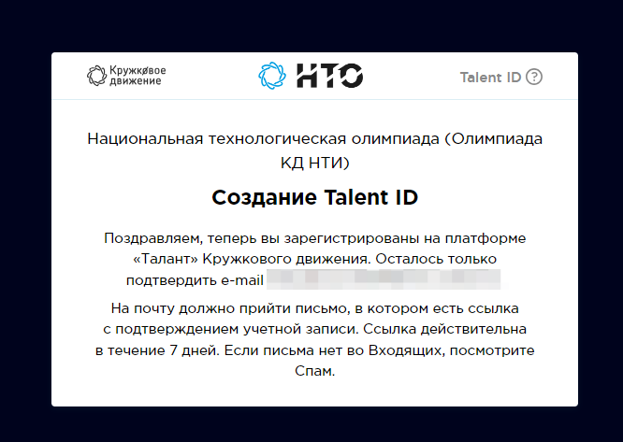
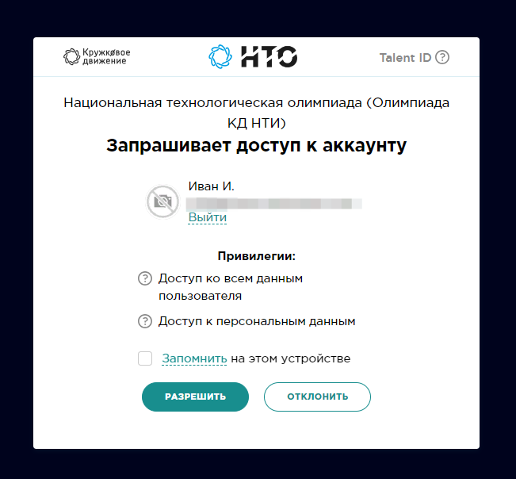
Регистрация личного аккаунта на платформе «Талант»
1. Следуя инструкции, перейдите в ваш почтовый ящик и подтвердите регистрацию аккаунта на платформе «Талант».
2. Вы увидите сообщение об успешном подтверждении регистрации, после чего система откроет следующий экран.
Выберите «Разрешить».

Slide 11
2 ШАГ
Внесение данных школы

Slide 12
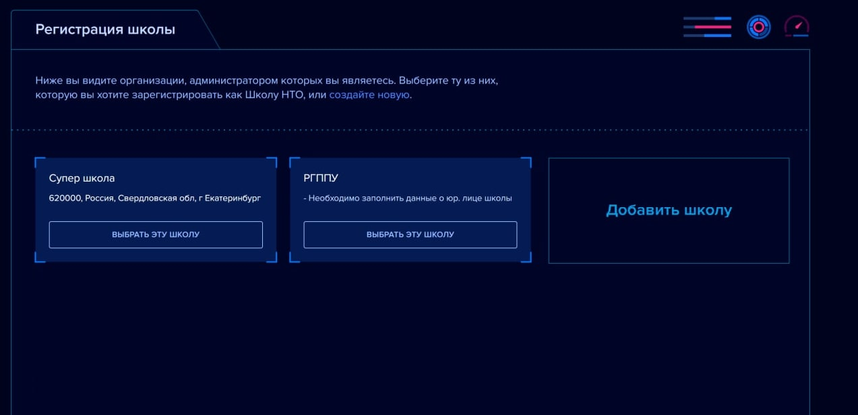
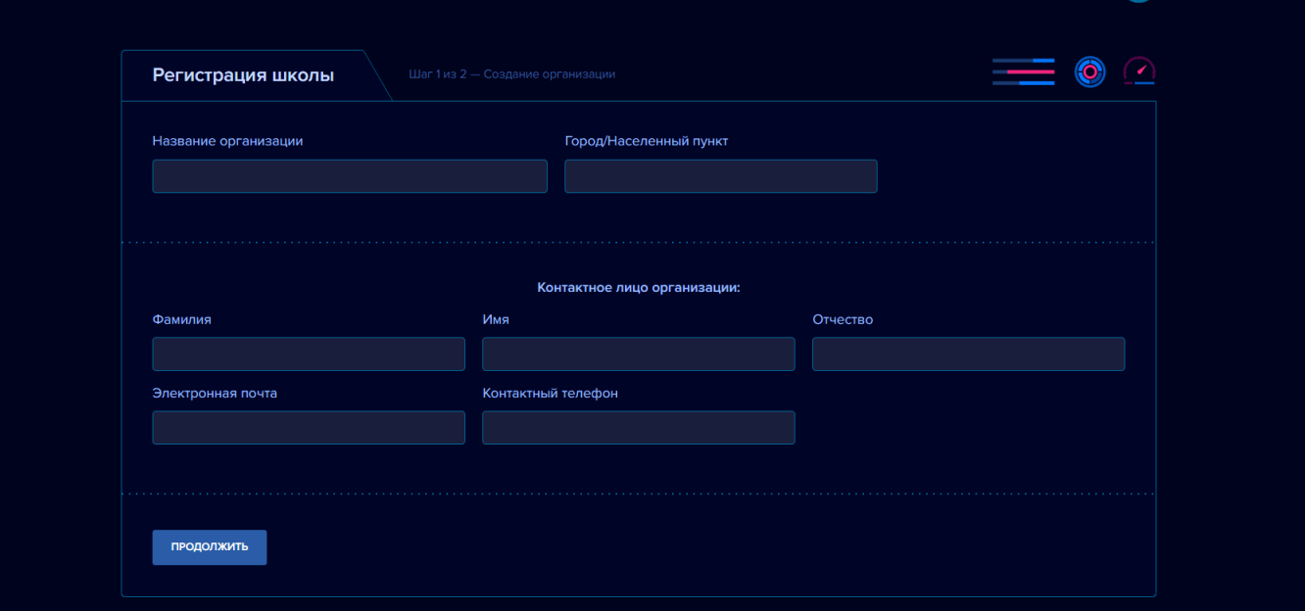
Внесение данных школы
Вы прошли авторизацию при помощи личного аккаунта на платформе «Талант». На этом этапе вы увидите один из двух экранов:
1. Если вы уже являетесь администратором каких-либо организаций на платформе «Талант», вы увидите их на странице.
Выберите вашу школу, чтобы внести данные.
Если организации на экране не являются вашей школой, то выберите «Добавить школу».
2. Если вы регистрируетесь впервые и не были ранее привязаны к каким-либо организациям на платформе «Талант», вам сразу откроется страница для заполнения данных.

Slide 13

Внесение данных школы
Заполните все поля формы:
Название школы.
Город/населенный пункт;
ФИО контактного лица (ответственного за регистрацию школы и коммуникацию по НТО).
Email.
Телефон.
Нажмите «Продолжить».

Slide 14
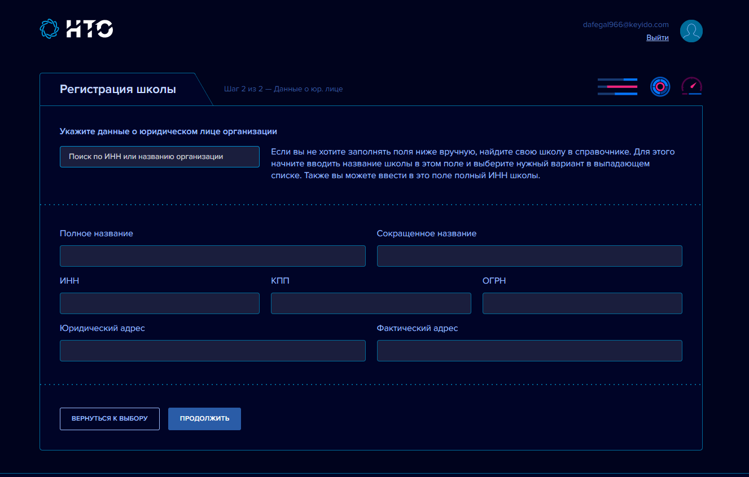
Внесение данных школы
Введите ИНН организации
в первом поле.
Прочие поля заполнятся автоматически.
Нажмите «Продолжить».
При возникновении сложностей на этом шаге вы можете обратиться в службу поддержки по адресу help@ntcontest.ru

Slide 15
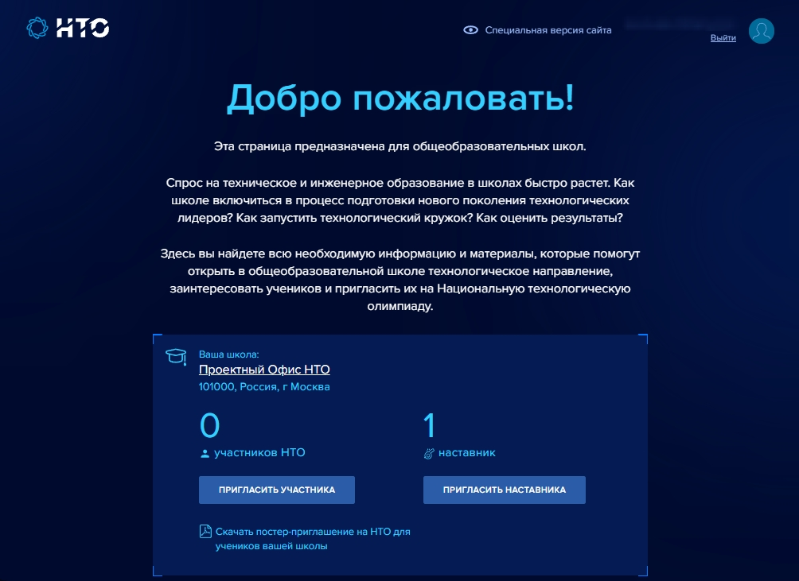
Внесение данных школы
Вы успешно зарегистрировали свою школу на платформе НТО, если видите теперь на странице название своей школы и возможность пригласить учеников и наставников.
Осталось несколько важных моментов…

Slide 16
3 ШАГ
Информирование
и приглашение на НТО

Slide 17
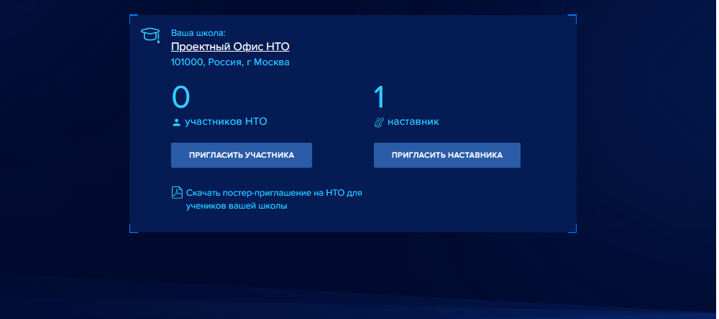
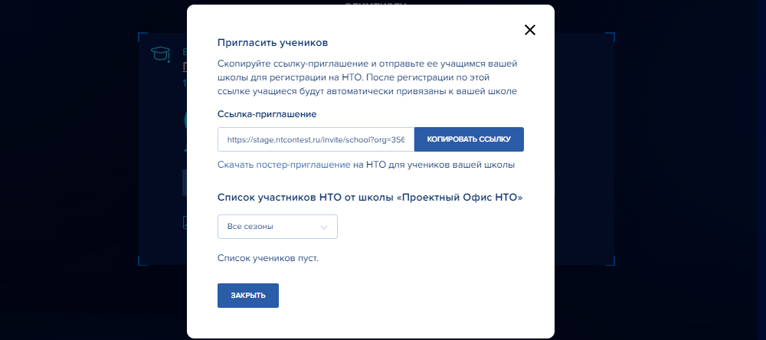
Приглашение учеников при помощи ссылки
1. Чтобы получить универсальные ссылки для отправки ученикам выберите «Пригласить участника».
2. В открывшемся окне выберите направление, скопируйте и разошлите (передайте) ссылку ученикам 5−11 классов.
Участие в НТО бесплатно и открыто для каждого школьника.

Slide 18

Приглашение учеников при помощи ссылки
Во время регистрации ученики вашей школы подтвердят, что в ней обучаются. Вы сможете видеть на своей странице число учеников, которые участвуют в олимпиаде.
Обратите внимание!
Даже если ученик уже регистрировался для участия в НТО, после перехода по вашей ссылке он привяжется к вашей школе.
Это важно! Отправляйте ссылки только ученикам вашей школы.

Slide 19
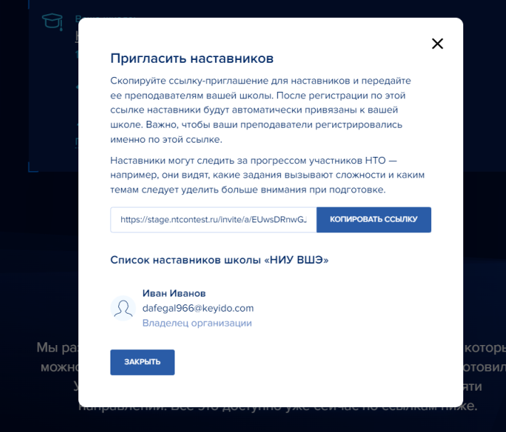
Приглашение педагогов при помощи ссылки
Вы можете попросить педагогов вашей школы стать наставниками ваших учеников и помогать им в подготовке, регистрации и выборе профилей олимпиады.
Для этого выберите «Пригласить наставника», скопируйте в открывшемся окне и отправьте ссылку педагогу.

Slide 20
Приглашение педагогов при помощи ссылки
После регистрации наставники будут автоматически привязаны к вашей школе, а вы увидите их число на странице.
При приглашении наставника внизу окна со ссылкой будут перечислены те, кто уже принял ваше приглашение.
Если наставник, прикрепленный к вашей организации, уже приглашал учеников в своем кабинете, и они приняли приглашение, вы увидите это здесь.

Slide 21

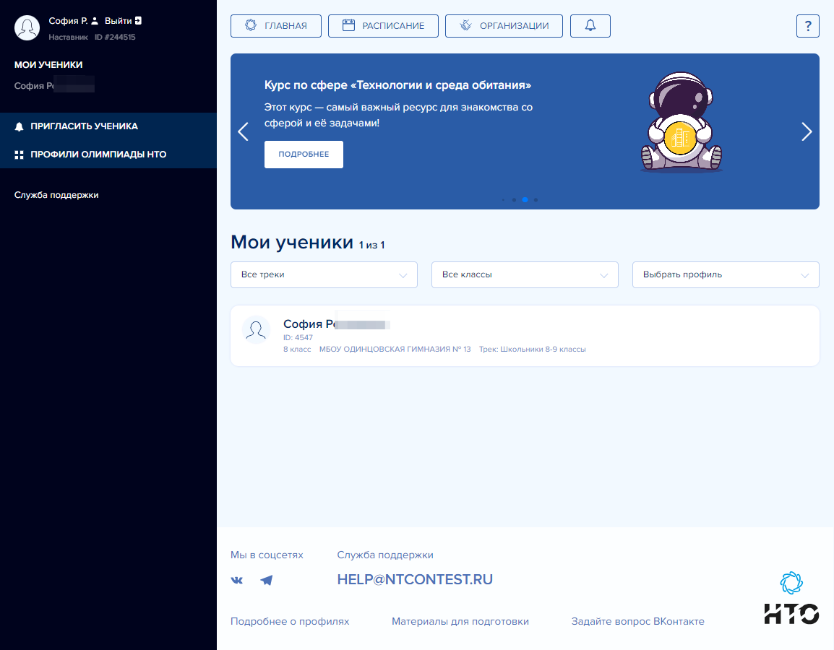
Приглашение учеников через наставников
Так выглядит личный кабинет наставника НТО
После прохождения по ссылке педагогу будет предложено авторизоваться или зарегистрироваться на платформе «Талант» и зарегистрировать кабинет наставника НТО.
На странице в своем личном кабинете НТО наставники могут:
пригласить ученика (сформировать и отправить ему ссылку);
видеть расписание всех этапов и материалы;
следить за прогрессом учеников в НТО — например, видеть, какие задания вызывают сложности и каким темам следует уделить внимание при подготовке.

Slide 22
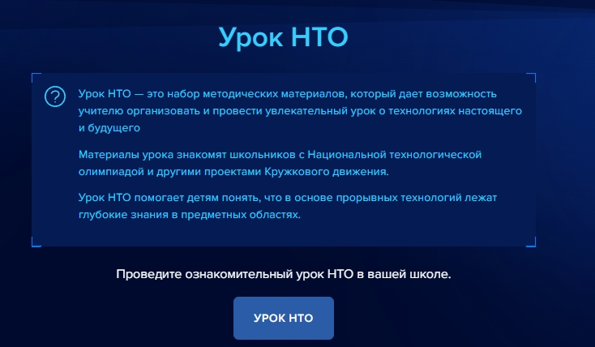
Использование Урока НТО для вовлечения в НТО
Прокрутите страницу ниже до раздела «Урок НТО».
Здесь вы можете перейти на сайт урока НТО и изучить материалы. С их помощью педагоги вашей школы могут провести Урок НТО и рассказать ребятам об НТО и помочь им выбрать подходящий профиль.
Запланируйте и проведите Уроки НТО или классные часы с рассказом об НТО в вашей школе для 5−11 классов.

Slide 23
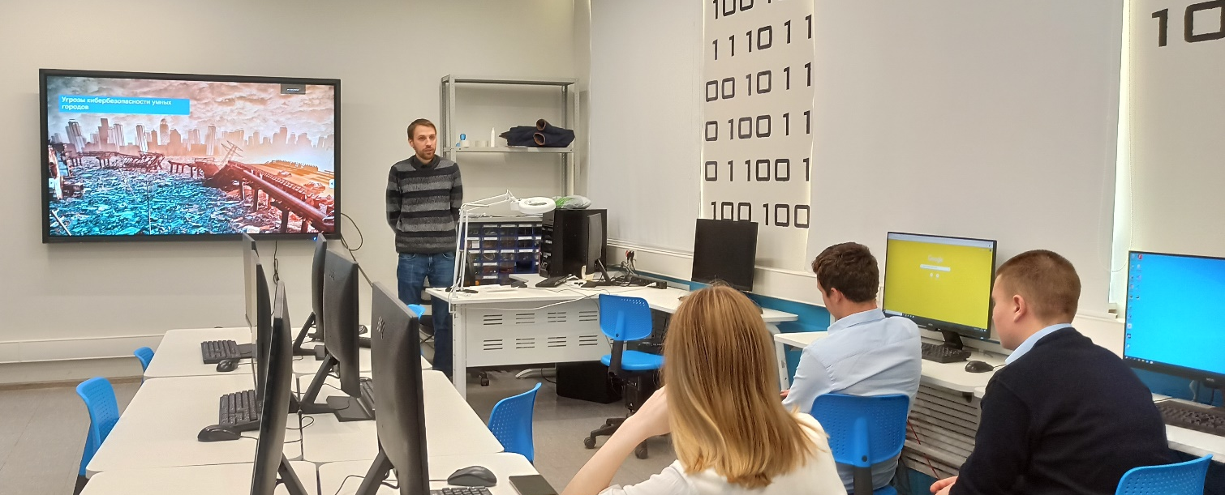
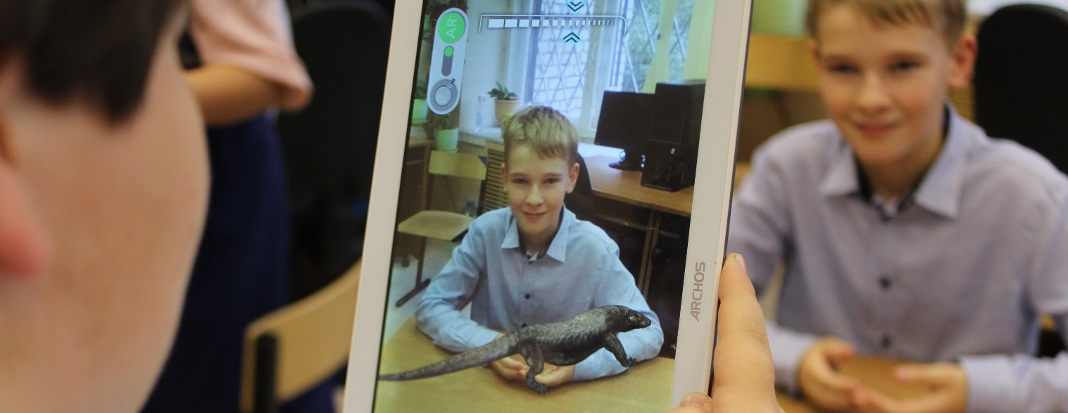
Урок НТО - общая информация
Существует с 2018 года.
Урок НТО — это набор методических и дидактических материалов для проведения профориентационных занятий для учащихся 5−11 классов по профилям и тематическим направлениям Национальной технологической олимпиады.
На Уроке НТО участники:
знакомятся с Национальной технологической олимпиадой;
узнают больше о конкретных профилях и заданиях;
регистрируются на НТО.
Все Уроки НТО содержат единый обязательный информационный блок: видеоролик об НТО и инструкцию по регистрации на НТО.

Slide 24
Опциональный шаг:
заключение соглашения
о передаче персональных данных участников

Slide 25
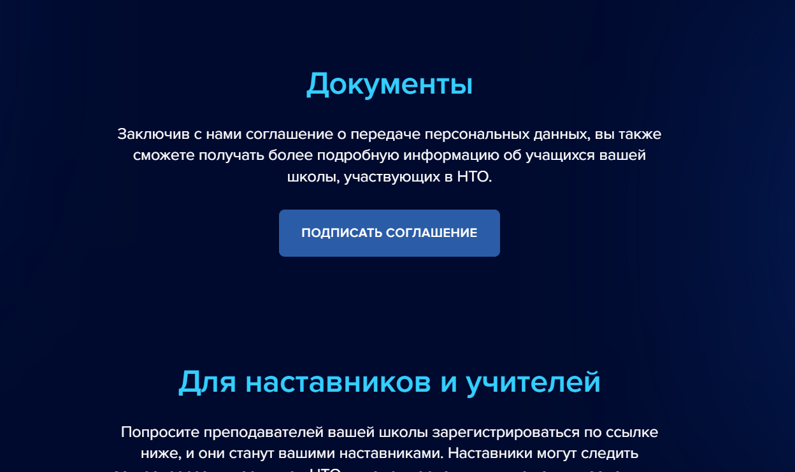
Соглашение о передаче персональных данных участников
Прокрутите страницу ниже до раздела «Документы».
Кнопка «Подписать соглашение» перенаправит вас на страницу организации на платформе «Талант», где вы можете заполнить поля для подписания соглашения о передаче персональных данных.
Заключив соглашение, вы сможете видеть более подробную информацию (например, полные фамилии учеников).
Заключение соглашения необязательно.
Если вы уже заключали соглашение о ПД ранее при регистрации кружка или площадки подготовки НТО, то увидите информацию об этом в системе.

Slide 26
ВКонтакте: vk.com/nticontest
ПОРТАЛ
НТО:
WWW.NTCONTEST.RU
По всем вопросам вы можете обращаться по адресу:
^{INFO@NTCONTEST.RU}

